Slide 1
জুম ক্লাসে তোমাদেরকে স্বাগত
সবাইকে বাংলার প্রকৃতির শুভেচ্ছা

Slide 2
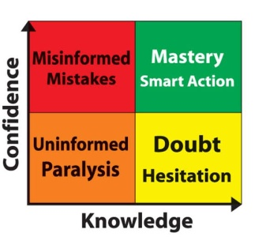
পরিচিতি
মোঃ জাহাঙ্গীর আলম
প্রভাষক (বাংলা বিভাগ)
আকিজ ফাউন্ডেশন স্কুল
এন্ড কলেজ, উত্তরা, ঢাকা
পরীক্ষক, মাধ্যমিক ও উচ্চমাধ্যমিক শিক্ষাবোর্ড, ঢাকা
Jahangir Alam
alom.jahangir81@gmail.com
01718-799 278

Slide 3
চল আমরা কিছু শব্দ দেখে আসি
ঠিকানা
নিজস্ব প্রতিবেদক
সময়
সংবাদপত্র
জেলা প্রতিনিধি
তারিখ
প্রতিনিধি
মূল বক্তব্য
শিরোনাম
কী হতে পারে আজকের আলোচ্য বিষয়?

Slide 4
ব্যাকরণ (বিরচন)
আজকের আলোচ্য বিষয় :
পরীক্ষার খাতায় সংবাদ প্রতিবেদন লেখার কলাকৌশল

Slide 5
এই পাঠ শেষে শিক্ষার্থীরাÑ
১. প্রতিবেদন ও সংবাদ প্রতিবেদন কী তা বলতে পারবে।
কীভাবে পরীক্ষার খাতায় সংবাদ প্রতিবেদন লিখতে হয় তা জানতে পারবে।
৩. সংবাদ প্রতিবেদনের উপরে একটি পরিষ্কার ধারণা লাভ করতে পারবে।
৪. একটি মানসম্মত সংবাদ প্রতিবেদন কেমন হবে তা জানতে পারবে।
৫. সংবাদ প্রতিবেদন লিখতে গেলে কোন বিষয়গুলো মাথায় রাখতে হবে তা জানতে পারবে।

Slide 6
প্রতিবেদন কী?
প্রতিবেদন শব্দটি ইংরেজি Report-এর পারিভাষিক রূপ। প্রতিবেদন হলো বিশেষ কৌশলে বা পদ্ধতিতে রচিত বিবৃতি বা বিবরণী। বিশেষ কোনো ঘটনা বা নির্দিষ্ট কোনো বিষয় সম্পর্কে প্রয়োজনীয় তথ্য অনুসন্ধানের পর সে বিষয় সম্পর্কে কর্তৃপক্ষের কাছে বিবরণী পেশ করার নামই প্রতিবেদন। কারো কারো মতে, তথ্যগত ও সত্যনিষ্ঠ বিবরণীকেই প্রতিবেদন বলে। মূলত, কোনো বিশেষ ঘটনা বা কার্যাবলি অথবা বিদ্যমান কোনো পরিস্থিতি বা তার সাথে সম্পর্কিত ভবিষ্যৎ সম্ভাব্যতার ওপর ভিত্তি করে বিশেষ রীতি অনুসরণে যে বিবরণী প্রণয়ন করা হয়, তাকেই প্রতিবেদন বলে।

Slide 7
প্রতিবেদনের শ্রেণিবিভাগ :
প্রতিবেদন
প্রশাসনিক বা প্রাতিষ্ঠানিক প্রতিবেদন
মুক্ত বা সংবাদ প্রতিবেদন
নিয়মিত প্রশাসনিক প্রতিবেদন
অনিয়মিত প্রশাসনিক প্রতিবেদন
সাধারণ মুক্ত প্রতিবেদন
অনুসন্ধানী মুক্ত প্রতিবেদন

Slide 8
মুক্ত বা সংবাদ প্রতিবেদন কী?
সরাসরি কারো দ্বারা বিশেষভাবে আদেশপ্রাপ্ত না হয়ে সাধারণ মানুষ তথা সর্বসাধারণের স্বাভাবিক তথ্যচাহিদা পূরণের লক্ষ্যে যে প্রতিবেদন প্রণয়ন করা হয়, তাকে সংবাদ প্রতিবেদন বলে। সংবাদ প্রতিবেদনের অপর নাম মুক্ত প্রতিবেদন। সাধারণত পত্রিকার পাতাতেই এ জাতীয় প্রতিবেদন প্রকাশ করা হয়। যেমনÑ একটি সড়ক দূর্ঘটনার ওপর প্রতিবেদন, একটি গার্মেন্টসে অগ্নিকাণ্ডের ওপর প্রতিবেদন, প্রধানমন্ত্রীর জনসভার ওপর প্রতিবেদন, একটি সরকারি হাসপাতালের চিকিৎসা ব্যবস্থার ওপর প্রতিবেদন ইত্যাদি।

Slide 9
সংবাদ প্রতিবেদন সম্পর্কিত কয়েকটি প্রশ্ন?
১. করোনা ভাইরাস ও আমাদের করনীয়Ñ এই শিরোনামে একটি সংবাদ প্রতিবেদন রচনা কর।
২. রুখতে হবে জঙ্গিবাদÑ এই শিরোনামে পত্রিকায় প্রকাশের উপযোগী একটি প্রতিবেদন রচনা কর।
৩. ভেজাল খাদ্যে বাজার সয়লাবÑ এই শিরোনামে পত্রিকায় প্রকাশের নিমিত্তে একটি প্রতিবেদন রচনা কর।
৪. তোমার দেখা একটি সরকারি হাসপাতালের চিকিৎসার অবস্থা সম্পর্কে সংবাদপত্রে প্রকাশের জন্য একটি প্রতিবেদন তৈরি কর।

Slide 10
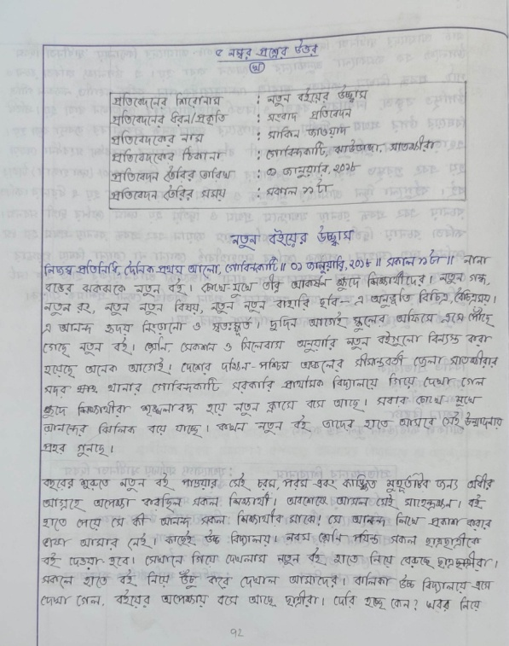
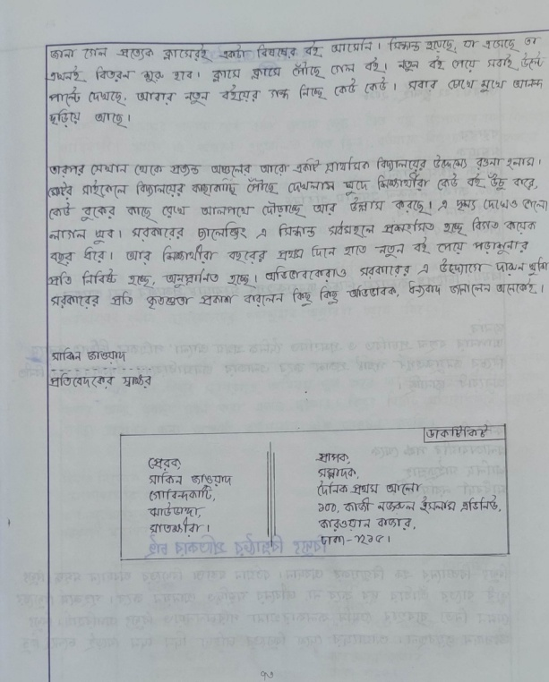
পরীক্ষার খাতায় সংবাদ প্রতিবেদন লেখার কলাকৌশল
১. সংবাদপত্রের উপযোগী প্রতিবেদন পরীক্ষায় খাতায় জোড় (২/৪/৬) পৃষ্ঠায় শুরু করতে হবে।

Slide 11
পরীক্ষার খাতায় সংবাদ প্রতিবেদন লেখার কলাকৌশল
২. সংবাদপত্রের উপযোগী প্রতিবেদনের শুরুতেই প্রতিবেদনের বক্স দিতে হবে।

Slide 12
পরীক্ষার খাতায় সংবাদ প্রতিবেদন লেখার কলাকৌশল
৩. সংবাদপত্রের উপযোগী প্রতিবেদনের শুরুতেই যে বক্স দিতে হয় সেই বক্সে ৬টি বিষয় (প্রতিবেদনের শিরোনাম, প্রতিবেদকের নাম, প্রতিবেদকের ঠিকানা, প্রতিবেদন তৈরির তারিখ, প্রতিবেদন তৈরির সময়, প্রতিবেদনের ধরন) অবশ্যই উল্লেখ করতে হবে।

Slide 13
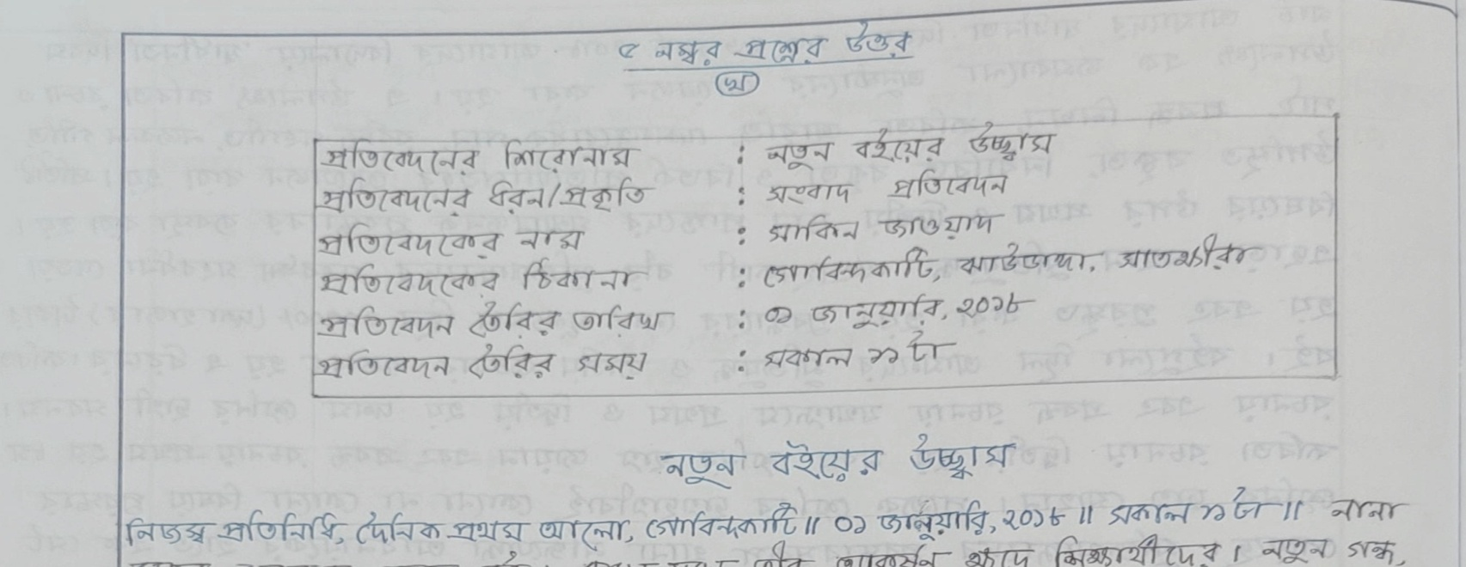
পরীক্ষার খাতায় সংবাদ প্রতিবেদন লেখার কলাকৌশল
৪. বক্সের নিচেই সংবাদপত্রের উপযোগী প্রতিবেদনে ৩ থেকে ৫টি শব্দের মধ্যে চমৎকার একটি শিরোনাম লিখতে হবে।

Slide 14
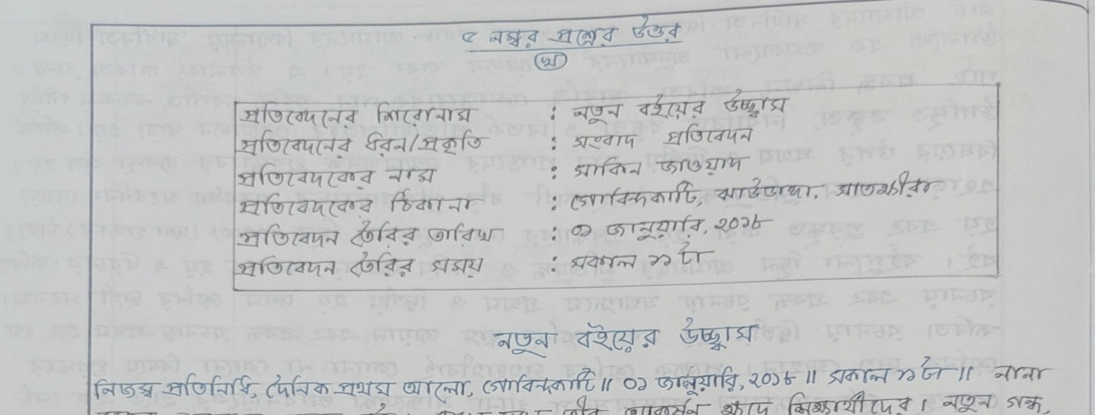
পরীক্ষার খাতায় সংবাদ প্রতিবেদন লেখার কলাকৌশল
৫. সংবাদপত্রের উপযোগী প্রতিবেদনের শিরোনামের Font টি মূল লেখার চাইতে একটু বড় বড় অক্ষরে লিখতে হবে।
৬. শিরোনামটি নীল কালি দিয়ে লিখতে হবে এবং Underline করতে হবে।

Slide 15
পরীক্ষার খাতায় সংবাদ প্রতিবেদন লেখার কলাকৌশল
৭. শিরোনামের নিচেই যে পত্রিকার মাধ্যমে প্রতিবেদন লিখতে হবে সেই পত্রিকার নাম, তারিখ, সময় ইত্যাদি (নিজস্ব প্রতিবেদক ॥ দৈনিক প্রথম আলো, ঢাকা ॥ ০২ ফেব্রুয়ারি, ২০২০ ॥ বিকাল ৪টা ॥) মূল বক্তব্যের প্রথম প্যারার শুরুতেই লিখতে হবে।

Slide 16
পরীক্ষার খাতায় সংবাদ প্রতিবেদন লেখার কলাকৌশল
৮. সংবাদপত্রের উপযোগী প্রতিবেদনের প্রত্যেকটি লাইন মূল মার্জিনের পাশ থেকে লেখা শুরু করতে হবে। শুধু শিরোনামের লাইনটি খাতার মাঝখানে লিখতে হবে।

Slide 17
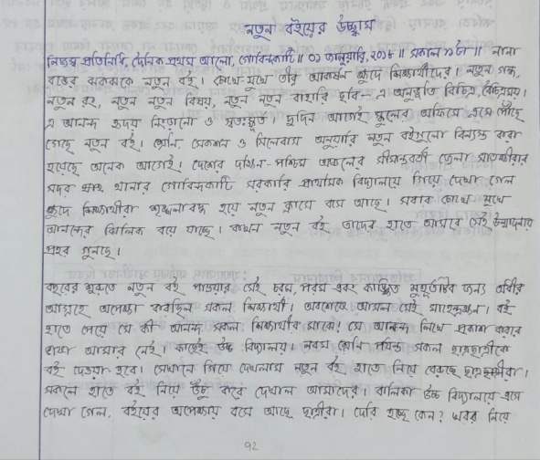
পরীক্ষার খাতায় সংবাদ প্রতিবেদন লেখার কলাকৌশল
৯. সংবাদপত্রের উপযোগী প্রতিবেদনের মূল বক্তব্য ৩ থেকে ৫টি প্যারার মধ্যে শেষ করতে হবে।

Slide 18
পরীক্ষার খাতায় সংবাদ প্রতিবেদন লেখার কলাকৌশল
১০. সংবাদপত্রের উপযোগী প্রতিবেদনের মূল বক্তব্যের শেষের প্যারায় চমৎকার একটি ফিনিশিং দিতে হবে।

Slide 19
পরীক্ষার খাতায় সংবাদ প্রতিবেদন লেখার কলাকৌশল
১১. দুই থেকে আড়াই পৃষ্ঠার মধ্যে সংবাদপত্রের উপযোগী প্রতিবেদন লেখা শেষ করতে হবে।

Slide 20
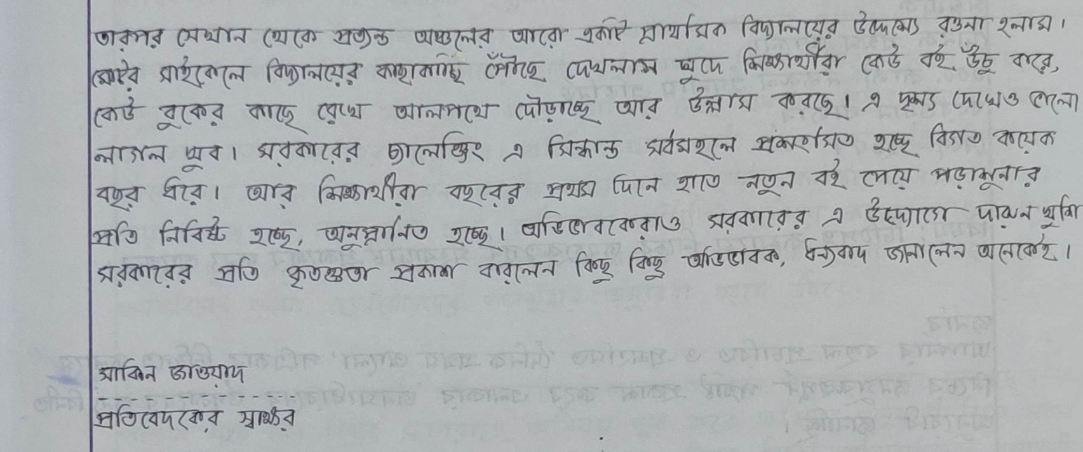
পরীক্ষার খাতায় সংবাদ প্রতিবেদন লেখার কলাকৌশল
১২. সংবাদপত্রের উপযোগী প্রতিবেদনের নিচে প্রতিবেদকের নাম ও স্বাক্ষর দিতে হবে।

Slide 21
পরীক্ষার খাতায় সংবাদ প্রতিবেদন লেখার কলাকৌশল
১৩.সংবাদপত্রের উপযোগী প্রতিবেদনের ভাষা সহজ, সরল ও প্রাঞ্জল হতে হবে।
১৪. প্রতিটি প্রাতিষ্ঠানিক প্রতিবেদনের একটি সুনির্দিষ্ট উদ্দেশ্য থাকে তাই প্রতিবেদন যেন মূল উদ্দেশ্য থেকে বিচ্যুত না হয় সেদিকে খেয়াল রাখতে হবে।

Slide 22
পরীক্ষার খাতায় সংবাদ প্রতিবেদন লেখার কলাকৌশল
১৫. প্রতিবেদনের বক্সে প্রতিবেদন তৈরির সময় অংশে অফিসিয়াল সময় (সকাল ৯.০০টা থেকে বিকাল ৫.০০টার মধ্যে যেকোনো সময়) মেইনটেইন করতে হবে।

Slide 23
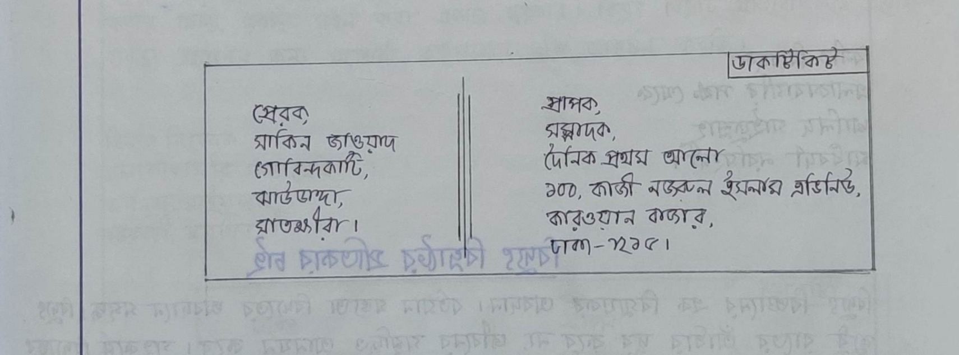
পরীক্ষার খাতায় সংবাদ প্রতিবেদন লেখার কলাকৌশল
১৬.সংবাদপত্রের উপযোগী প্রতিবেদনের সবার শেষে ব্যক্তিগতপত্রের মত প্রেরক ও প্রাপকের পূর্ণ ঠিকানা সম্বলিত একটি খাম অবশ্যই ব্যবহার করতে হবে।

Slide 24
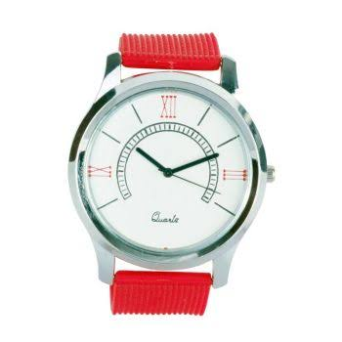
পরীক্ষার খাতায় সংবাদ প্রতিবেদন লেখার কলাকৌশল
১৭. প্রতিটি প্রাতিষ্ঠানিক প্রতিবেদনের একটি সুনির্দিষ্ট উদ্দেশ্য থাকে তাই প্রতিবেদন যেন মূল উদ্দেশ্য থেকে বিচ্যুত না হয় সেদিকে খেয়াল রাখতে হবে।
১৮. পরীক্ষার খাতায় সংবাদপত্রের উপযোগী প্রতিবেদন সর্বোচ্চ ১৫ থেকে ১৮ মিনিটের মধ্যে লেখা শেষ করতে হবে।

Slide 25
একটি সংবাদ প্রতিবেদনের নমুনা উত্তরপত্র (০১)
একটি সংবাদ প্রতিবেদনের উত্তর এভাবে লিখতে পারলে
ইনশাআল্লাহ যে কোনো পরীক্ষায় বাংলা ২য় পত্রে ১০-এ ৯ নম্বর পাওয়া সম্ভব

Slide 26
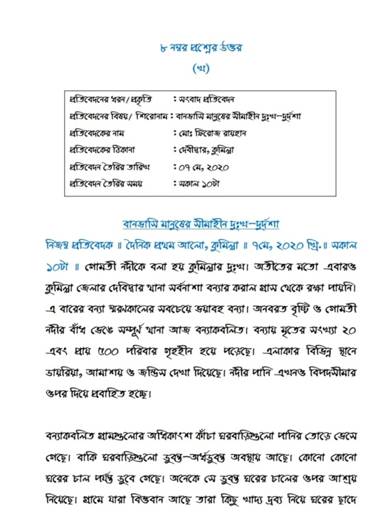
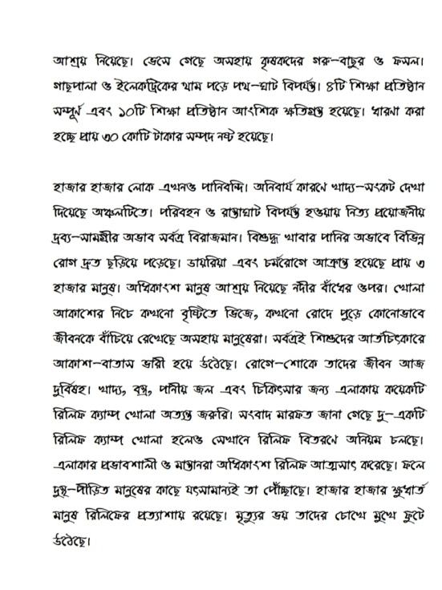
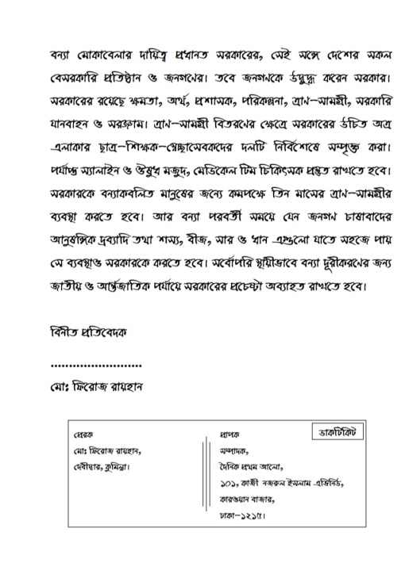
একটি সংবাদ প্রতিবেদনের নমুনা উত্তরপত্র (০২)
একটি সংবাদ প্রতিবেদনের উত্তর এভাবে লিখতে পারলে
ইনশাআল্লাহ যে কোনো পরীক্ষায় বাংলা ২য় পত্রে ১০-এ ৯ নম্বর পাওয়া সম্ভব

Slide 27
বাড়ির কাজ
আলোচিত নির্দেশাবলি অনুসরণ করে নিচে প্রদত্ত প্রতিবেদনের উত্তর বাড়ির কাজের (HW) খাতায় লিখবে।
প্রশ্ন : তোমার দেখা একটি সরকারি হাসপাতালের চিকিৎসার অবস্থা সম্পর্কে সংবাদপত্রে প্রকাশের জন্য একটি প্রতিবেদন তৈরি কর।
নমুনা উত্তর খাতায় এভাবেই লিখবে :
৮ (খ) নম্বর প্রশ্নের উত্তর

Slide 28
সবাই অনেক ভালো থাকবেন
ধন্যবাদ সকলকে

